Slide 1
Личное подсобное хозяйство. Огородничество.
Муниципальное общеобразовательное учреждение
Коптевская основная общеобразовательная школа
Выполнила: Замяткина Злата 6 класс
Руководитель: Мирошниченко Алёна Алексеевна
2024г.

Slide 2
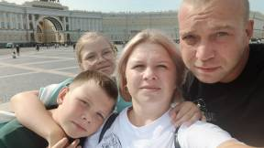

Slide 3
Актуальность: Для нашей семьи выращивание экологически чистых продуктов является важным и актуальным, а так же экономически выгодным производством.
Гипотеза исследования: Я предполагаю, что заниматься личным подсобном хозяйством выгодно и прибыльно
Цель работы: выяснить роль личного подсобного хозяйства для бюджета моей семьи

Slide 4
Задачи:
Изучение литературы и других источников информации по теме.
составить биологическую характеристику
научиться выполнять простейшие расчеты в ведении хозяйства,
найти факты, убеждающие нас в огромной роли математики в сельском хозяйстве;

Slide 5
История развития огородничества
Первые упоминания о выращивании овощей на территории России относятся к 5 в. н. э.
В 11—15 вв огородничество на Руси достигло относительно высокого уровня. До Октябрьской революции 1917г огородничество на 85% носило потребительский или полупотребительский характер; в основном оно было сосредоточено на огородах крестьянских хозяйств.

Slide 6
Биологические особенности овощей
Огород для нашей семьи играет важную роль. Прежде всего – это получение экологически чистых продуктов, это экономия бюджетных семейных средств, это физический труд, который поносит не только усталость , но и колоссальное удовлетворение и эмоциональный подъем и радость.

Slide 7
Чтобы вырастить хороший урожай необходимо трудится весь год. Мы с мамой имеет определённый алгоритм действий:
надо подготовить почву после уборки урожая
посадить под зиму чеснок
запастись землёй для будущей рассады
выбрать проверенные семена или приобрести новые
В феврале или в марте ( в зависимости от сорта культуры) замочить, а потом посадить в подготовленный грунт семена
После внимательно наблюдаем за ростом рассады, не забывая во время поливать.
Затем растения рассаживаем в отдельные ёмкости и выращиваем до высадки в грунт.

Slide 8
ТОМАТЫ: сорт «ЖЁЛТЫЕ ЧЕРРИ»

Slide 9
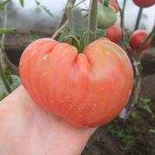
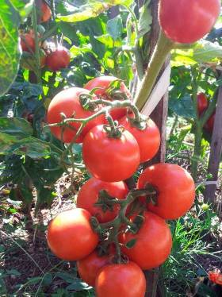
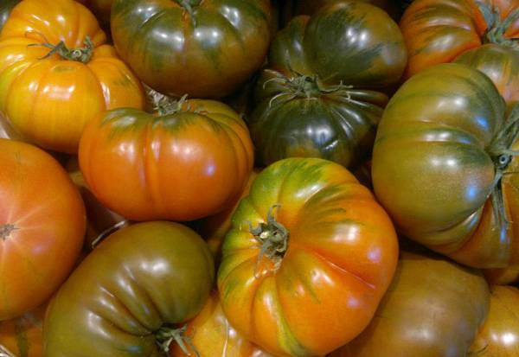
«Воловье сердце»
«Санька»
«Раф»

Slide 10
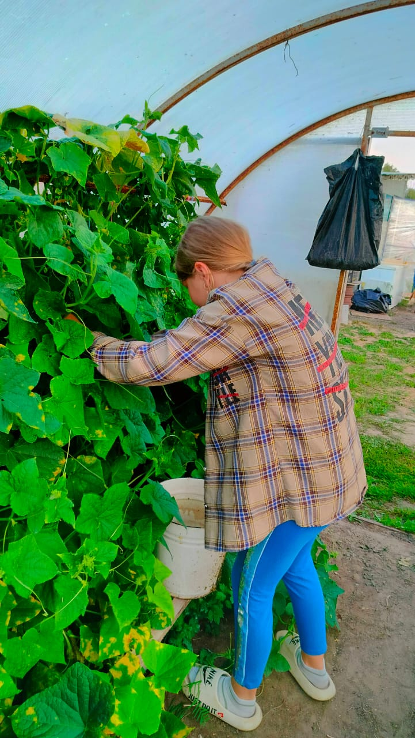
ОГУРЦЫ: сорт «ЗАЗУЛЯ»

Slide 11
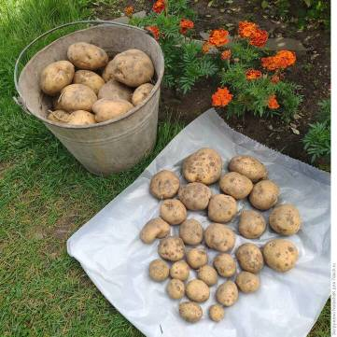
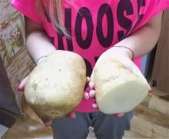
КАРТОФЕЛЬ : сорт «СЫНОК»

Slide 12
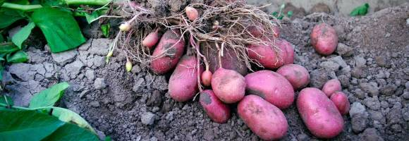
«Чародейка»

Slide 13
Практическая работа
Наименование культуры | Цена за 1 кг/руб ( цена продуктов на 15.09.2024г, магазин «Магнит») | Урожай /кг | Итог сэкономленных средств
Картофель | 38 | 500 кг | 19000
Морковь | 27 (грязная) | 60 кг | 1620
Помидоры | 130 (средняя цена) | 140 кг | 18200
Огурцы | 112 (средняя цены) | 100 кг | 11200
Свекла | 18 (грязная) | 50 кг | 900
Лук | 36 | 80 кг | 2880
ИТОГ |  |  | 53800

Slide 14
